Slide 1
La certification
Olivier Mondet

Slide 2
Principes de l’évaluation
Saison 1
Saison 2
Les épreuves professionnelles évaluent les compétences distribuées depuis différents modules.
Des finalités et des critères sont spécifiés dans chaque épreuve.
Une épreuve évalue les compétences d’un seul bloc professionnel.
Les épreuves sont basées sur les uniques compétences du bloc. Une compétence d’un autre bloc pourrait appuyer le questionnement d’un autre bloc sans être évaluée une seconde fois.
Les critères d’évaluation d’une épreuve correspondent aux indicateurs de performance figurant au regard des compétences du bloc évalué.
Notes:
La construction du diplôme en blocs de compétences répond donc à l’aspiration d’offrir une variété de parcours pour obtenir la qualification : préparer le diplôme en formation initiale, compléter une obtention partielle du diplôme par la formation à un ou plusieurs blocs, préparer un bloc du diplôme.

Slide 3
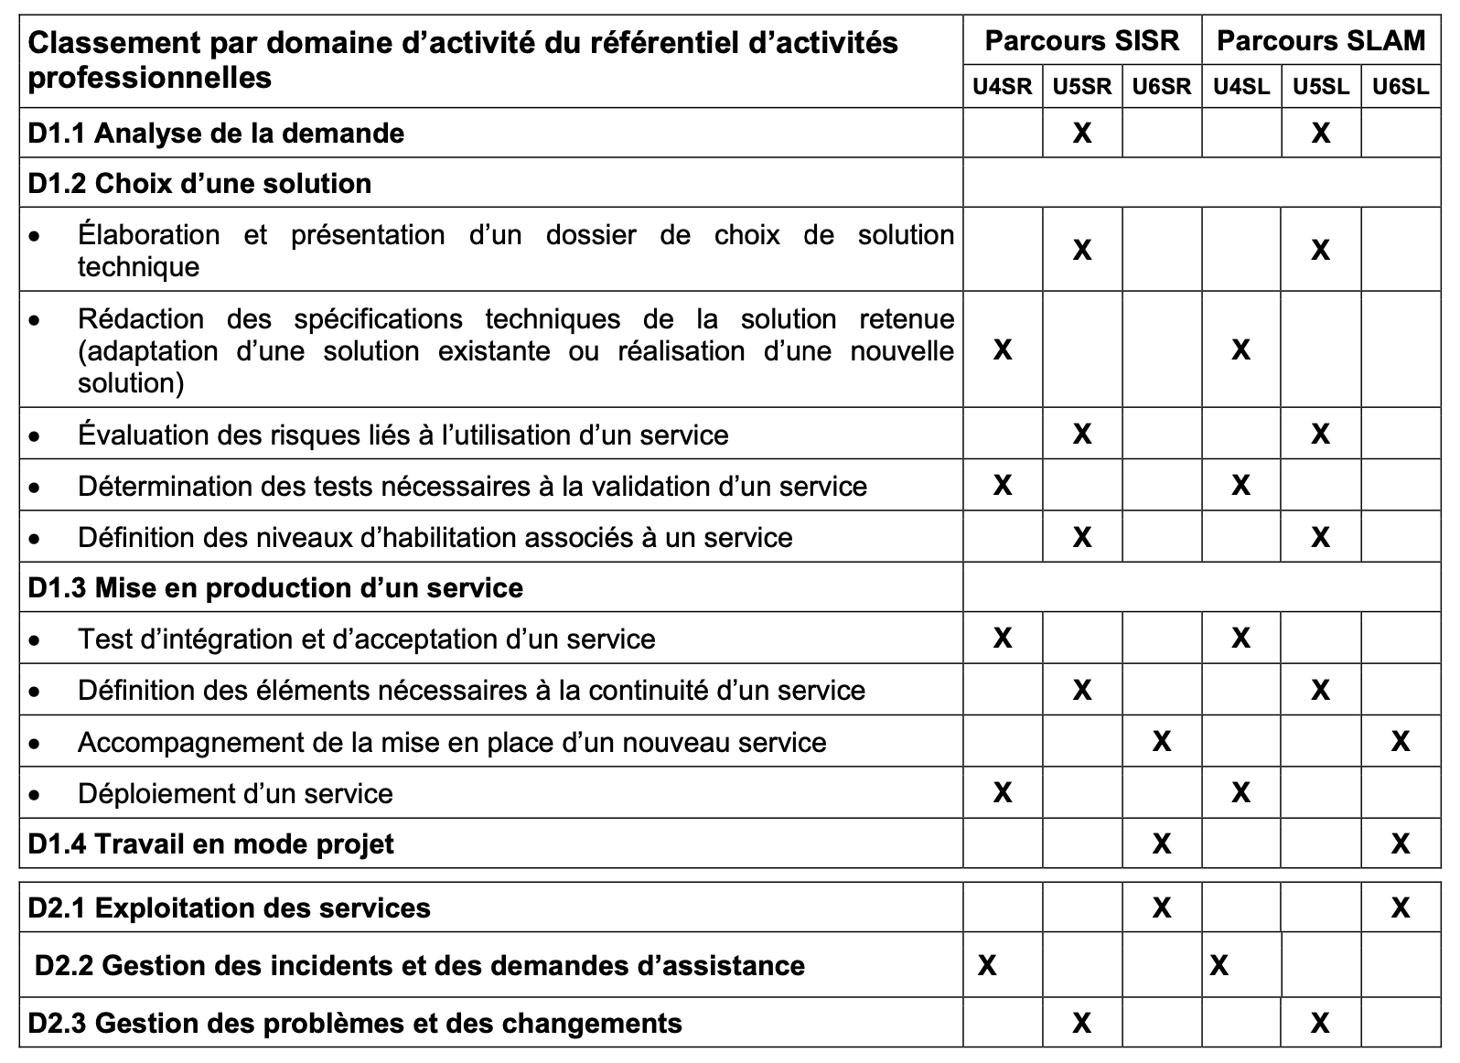
De la saison 1...
Les compétences distribuées par épreuves
Notes:
Plusieurs modules contribuent à l’acquisition des compétences et composent les critères d’évaluation.

Slide 4
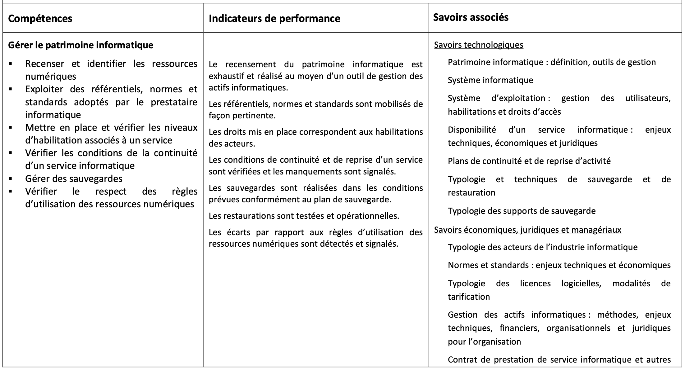
... Vers la saison 2
Les compétences évaluées par blocs
Notes:
Les indicateurs de performance permettent de travailler les attendus des épreuves au sein de chaque bloc et au regard de chacune des épreuves. Ainsi chaque compétence enseignée peut être évaluée avec les mêmes exigences de performance que l’épreuve certificative.

Slide 5
Nouvelle structure d’épreuves
Dorénavant
Blocs de compétences
Épreuves
Bloc 1
Épreuve E4 – Support et mise à disposition de services informatiques
Support et mise à disposition de services informatiques
Administration des systèmes et des réseaux
Conception et développement d’applications
Épreuve E5 – SISR
Épreuve E5 - SLAM
Bloc 2
Cybersécurité des services informatiques (SISR / SLAM)
Épreuve E6 – SISR
Épreuve E6 - SLAM
Bloc 3

Slide 6
Règlement d’examens
BTS SIO saison 1
BTS SIO saison 2
E1 Culture et communication | 4
E2 Mathématiques pour l’informatique | 3
E3 Analyse économique, managériale et juridique des services informatiques | 3
E4 Conception et maintenance de solutions informatiques | 4
E5 Production et fourniture de services informatiques | 5
E6 Parcours de professionnalisation | 3
EF1 Langue vivante 2 EF2 Mathématiques approfondies
E1 Culture et communication | 4
E2 Mathématiques pour l’informatique | 3
E3 Culture économique, juridique et managériale pour l’informatique | 3
E4 Support et mise à disposition de services informatiques | 4
E5 Administration des systèmes et des réseaux OU conception et développement d’applications | 4
E6 Cybersécurité des services informatiques | 4
EF1 Langue vivante 2 EF2 Mathématiques approfondies EF3 Parcours de certification complémentaire
Notes:
Les coefficients sont les mêmes, les épreuves sont différentes.
S1 : Les épreuves professionnelles valident des compétences dont le regroupement est commandé par l’évaluation
S2 : Les épreuves professionnelles valident un bloc de compétences cohérent, correspondant à une spécificité métier, dont découle une épreuve qui lui est spécifique.
S2 : Les épreuves professionnelles sont plus sensibles à l’option du candidat que celles de la saison 1, les blocs 2 et 3.

Slide 7
Règlement d’examen
Épreuves | Coef | forme | durée
E1 Culture et communication | 4
sous-épreuve : Culture générale et expression | 2 | Ponctuelle écrite | 4h
sous-épreuve : Expression et communication en langue anglaise | 2 | Ponctuelle écrite Ponctuelle orale | 2h 20 mn (20 mn)
E2 Mathématiques pour l’informatique | 3 | CCF 2 situations d’évaluation | 20 mn (1h) 55 mn
E3 Culture économique, juridique et managériale pour l’informatique | 3 | Ponctuelle écrite | 4h
E4 Support et mise à disposition de services informatiques | 4 | CCF | 40 mn
E5 Administration des systèmes et des réseaux (SISR) E5 Conception et développement d’applications (SLAM) | 4 | CCF | 40 mn (1h30)
E6 Cybersécurité des services informatiques (SISR / SLAM) | 4 | Ponctuelle écrite | 4h
EF1 Langue vivante 2 EF2 Mathématiques approfondies EF3 Parcours de certification complémentaire |  | Ponctuelle orale Ponctuelle écrite Ponctuelle orale | 20 mn 2h 20 mn
Notes:
Exemple : Voie scolaire dans un établissement public ou privé sous contrat, CFA ou section d’apprentissage habilité.
Formation professionnelle continue dans les établissements publics habilités.

Slide 8
Règlement d’examen
E1 Épreuves maintenues dans leur forme et dans leur durée.
E2 Une épreuve de CCF basée sur deux situations :
Pratique orale de 20 mn (+1h de préparation) : À partir d’une situation problème [...] le candidat doit fournir une production manuscrite comportant un ou plusieurs algorithmes qu’il met en œuvre sur machine puis commente oralement.
Évaluation écrite de 55 mn : [...] un sujet comportant un ou deux exercices couvrant une partie significative des modules autres que l’algorithmique appliquée...
E3 Épreuve de CEJM commune à tous les BTS mais avec un sujet spécifique exploitant une situation contextualisée de prestation de services informatiques. CEJMA est évalué dans les épreuves associées aux blocs professionnels (les professeurs examinateurs / correcteurs devront être à même d'assurer cette évaluation)
Notes:
E2 : épreuves de CCF qui se basent sur tout le cycle de formation.
CEJMA est évalué dans les épreuves associées aux blocs professionnels, les professeurs examinateurs et correcteurs devront être à même d'assurer cette évaluation

Slide 9
environnement de certification
Désormais, une annexe du référentiel (II.E) décrit l’environnement technologique pour la certification
mis à disposition des apprenants et
mobilisé pour la formation et la certification.
Environnement commun aux deux options
Environnements spécifiques aux deux options.
Pour SISR : Une solution d'infrastructure réduite à une simulation par un logiciel ne peut être acceptée.
Notes:
Pages 87 à 88 du référentiel.
Concerne tous les blocs.

Slide 10
Épreuves professionnelles
Épreuve E4 – Support et mise à disposition de services informatiques
Épreuve orale ponctuelle et en CCF de 40 mn (10 mn de présentation + 30 mn d’échanges), coefficient 4.
Prend appui sur des réalisations professionnelles vécues au cours de la formation et recensées dans un dossier numérique (support de type portfolio + tableau de synthèse + attestations de stage).
Les réalisations professionnelles présentées doivent avoir été élaborées dans un environnement technologique conforme à l’annexe II.E.
La commission d’évaluation dispose du dossier remis préalablement, de façon à en prendre connaissance et à préparer des éléments de l’interrogation.
Commission :
une personne enseignante en charge des enseignements professionnels, dans le domaine de spécialité de la personne candidate ;
une personne professionnelle du secteur d’activités des prestations informatiques. En cas d’absence de cette personne, elle peut être remplacée par une personne en charge de l’enseignement d’un bloc professionnel.
Notes:
Pages 74 et 75 du référentiel.
Évalue le bloc 1 de compétences : Ce bloc est très majoritairement enseigné en début de formation, notamment en première année où il a un double rôle : d’une part, apporter les bases indispensables pour devenir informaticien (en développement d’applications, en architecture systèmes et réseau, en économie, droit et management) et, d’autre part, éclairer le choix d’option que les étudiants doivent faire à la fin du premier semestre.
Ce bloc 1 se prolonge toutefois sur les deux années, avec un volume horaire décroissant, de façon à conforter les compétences acquises en matière de support informatique et d’intégration de service à l'aune des nouvelles méthodes, techniques et outils vus au cours de la formation.

Slide 11
Épreuves professionnelles
Épreuve E5 – Administration des systèmes et des réseaux (SISR) Épreuve E5 – Conception et développement d’applications (SLAM)
Épreuve orale ponctuelle et en CCF de 40 mn (préparation 1h30), coefficient 4.
Prend appui sur deux réalisations professionnelles présentées dans un dossier (fiches descriptives des deux réalisations + éléments constitutifs de chaque réalisation).
Les réalisations professionnelles sont construites au cours de la formation, mobilisent dans l’ensemble toutes les compétences du bloc, mobilisent les ressources décrites dans le référentiel de certification du bloc et ont été élaborées dans un environnement technologique conforme à l’annexe II.E.
La commission d’évaluation dispose du dossier remis préalablement, de façon à en prendre connaissance et à préparer des éléments de l’interrogation : choix de l’une des deux réalisations pour laquelle elle va établir une expression de besoins que la personne candidate doit traiter.
Commission : deux professeurs chargés de l’enseignement des blocs professionnels en STS Services informatiques aux organisations, dont au moins un dans la spécialité de la personne candidate.
Notes:
SISR Pages 76 à 78
SLAM Pages 79 à 81

Slide 12
Épreuves professionnelles
Épreuve E6 – Cybersécurité des services informatiques (SISR/SLAM)
Épreuve écrite ponctuelle de 4h, coefficient 4.
Une étude de cas de production de services informatiques sécurisés, construite à partir d’une situation réelle, mobilisant les ressources décrites pour le bloc.
Composée de plusieurs dossiers couvrant différentes missions dans le domaine de spécialité du candidat. des solutions logicielles et applications métiers.
Un dossier documentaire permettant de situer le contexte de l’organisation, les solutions applicatives et d’infrastructure mises en œuvre, les moyens techniques, humains, financiers disponibles, le cadre juridique, l’expression des besoins ayant motivé les services demandés.
Correction : par un professeur en charge d’un bloc professionnel.
Notes:
SISR Page 82
SLAM Page 83

Slide 13
Épreuves facultatives
Langue vivante 2.
Mathématiques approfondies.
Parcours de certification complémentaire.
évalue la démarche pour acquérir des compétences complémentaires permettant l’enrichissement du parcours en vue d’une insertion ou évolution professionnelle.
exposé de 10 mn et entretien de 10 mn
Notes:
EF1 Page 84
EF2 Page 85
EF3 Page 86, n’est pas liée à la réussite ou au passage de l’intégralité de la certification mais bien à une démarche.

Slide 14
Correspondances entre épreuves
Notes:
Page 98 du référentiel.

